Slide 1
أوراق عمل وحدة
(يُطبق المفاهيم الرياضية والعمليات الحسابية )
اعداد :
إيمان راشد الشامسي

Slide 2
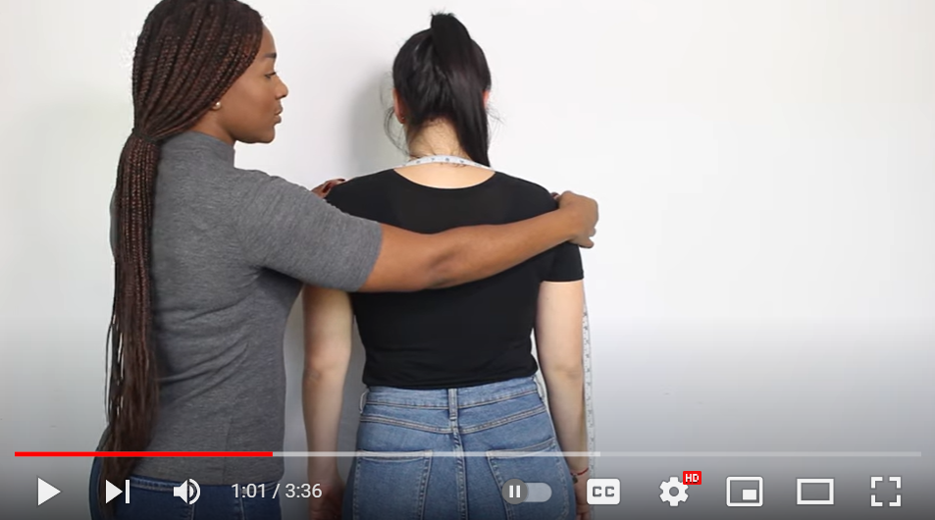
الدرس الحادي عشر
المعيار | المخرج | عنوان الدرس | الوحدة
يستعمل أنواع المقاييس المستخدمة يستخدم شريط القياس بصورة صحيحة عند أخذ القياسات التي سيتم خياطتها | يقيس المساحات والأطوال | القياس | يُطبق المفاهيم الرياضية والعمليات الحسابية
https://www.youtube.com/watch?v=jvGEVbgIXPU
فيديو

